Slide 1

Algoritma Divide and Conquer
(Bagian 4)
Bahan Kuliah IF2211 Strategi Algoritma
Oleh: Nur Ulfa Maulidevi & Rinaldi Munir
Program Studi Teknik Informatika
Sekolah Teknik Elektro dan Informatika ITB
2025

Slide 2
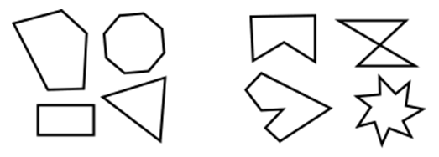
10. Convex Hull
Salah satu hal penting dalam komputasi geometri adalah menentukan convex hull dari kumpulan titik.
Himpunan titik pada bidang planar disebut convex jika untuk sembarang dua titik pada bidang tersebut (misal p dan q), seluruh segmen garis yang berakhir di p dan q berada pada himpunan tersebut.
Contoh gambar 1 adalah poligon yang convex, sedangkan gambar 2 menunjukkan contoh yang non-convex.
Gambar 1: convex
Gambar 2:non convex

Slide 3
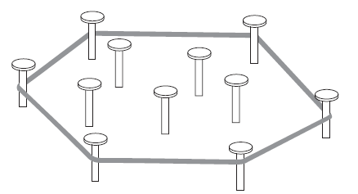
Convex hull dari himpunan titik S adalah himpunan convex terkecil (convex polygon) yang mengandung S

Slide 4
Untuk dua titik, maka convex hull berupa garis yang menghubungkan 2 titik tersebut.
Untuk tiga titik yang terletak pada satu garis, maka convex hull adalah sebuah garis yang menghubungkan dua titik terjauh.
Sedangkan convex hull untuk tiga titik yang tidak terletak pada satu garis adalah sebuah segitiga yang menghubungkan ketiga titik tersebut.
Untuk titik yang lebih banyak dan tidak terletak pada satu garis, maka convex hull berupa poligon convex dengan sisi berupa garis yang menghubungkan beberapa titik pada S.
•
•
•
•
•
•
•
•

Slide 5
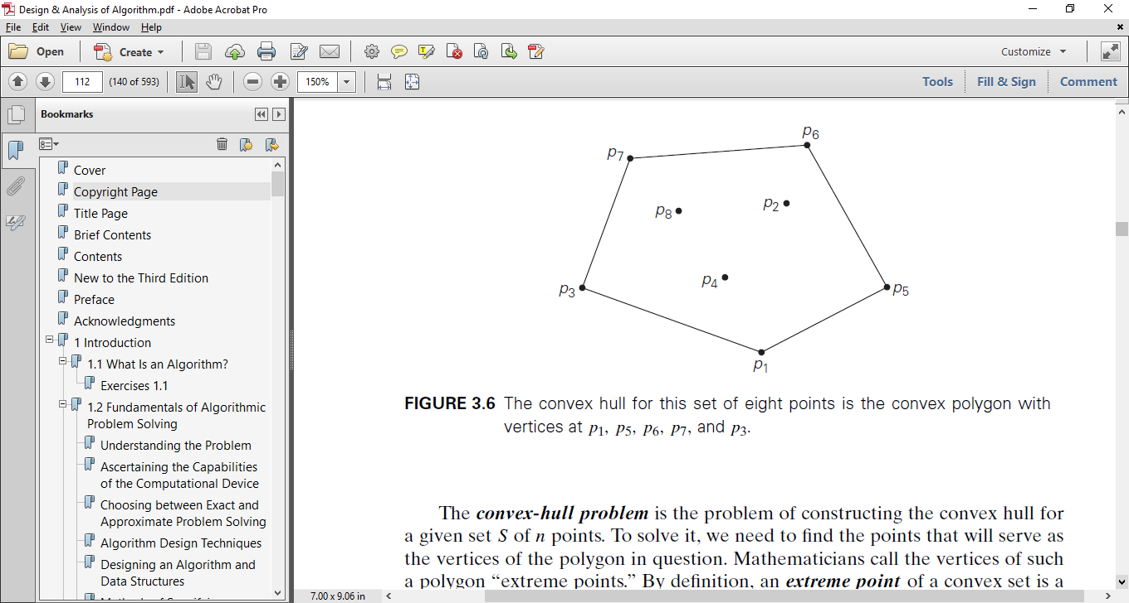
Contoh convex hull untuk delapan titik dapat dilihat pada gambar 3
Gambar 3 Convex Hull untuk delapan titik

Slide 6
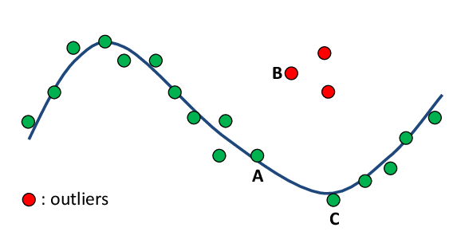
Pemanfaatan dari convex hull ini cukup banyak.
Pada animasi komputer, pemindahan suatu objek akan lebih mudah dengan memindahkan convex hull objek untuk collision detection.
Convex hull juga dapat digunakan dalam persoalan optimasi, karena penentuan titik ekstrimnya dapat membatasi kandidat nilai optimal yang diperiksa.
Pada bidang statistik, convex hull juga dapat mendeteksi outliers pada kumpulan data.
Outliers: titik-titik terluar

Slide 7
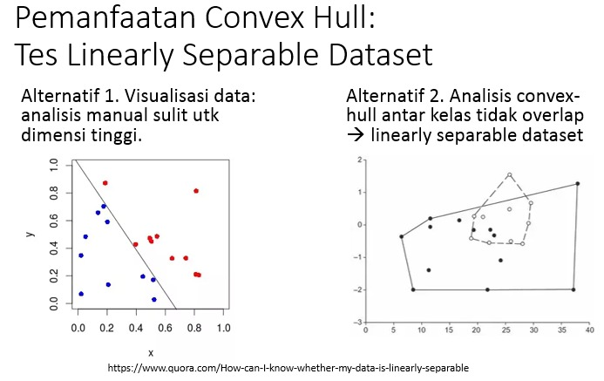

Slide 8
Convex Hull dengan Divide and Conquer
Tujuan: menemukan kumpulan titik ‘terluar’ yang membentuk convex hull
Ide dasar: menggunakan algoritma Quicksort
S: himpunan titik sebanyak n, dengan n>1, yaitu titik p₁(x₁, y₁) hingga p_{n}(x_{n}, y_{n}) pada bidang kartesian dua dimensi
Kumpulan titik diurutkan berdasarkan nilai absis yang menaik, dan jika ada nilai absis yang sama, maka diurutkan dengan nilai ordinat yang menaik
p₁ dan p_{n} adalah dua titik ekstrim yang akan membentuk convex hull untuk kumpulan titik tersebut.

Slide 9
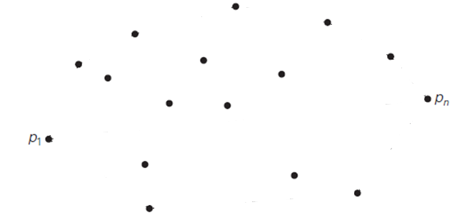
Ilustrasi:

Slide 10
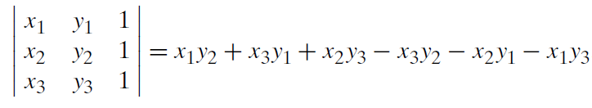

Ide Divide and Conquer
Garis yang menghubungkan p₁ dan p_{n} ($p1pn$) membagi S menjadi dua bagian yaitu S1 (kumpulan titik di sebelah kiri atau atas garis $p1pn$) dan S2 (kumpulan titik di sebelah kanan atau bawah garis $p1pn$).
Untuk memeriksa apakah sebuah titik berada di sebelah kiri (atau atas) suatu garis yang dibentuk dua titik, gunakan penentuan determinan:
S1
Ilustrasi:
S2
Titik (x3,y3) berada di sebelah kiri dari garis ((x1,y1),(x2,y2)) jika hasil determinan positif

Slide 11
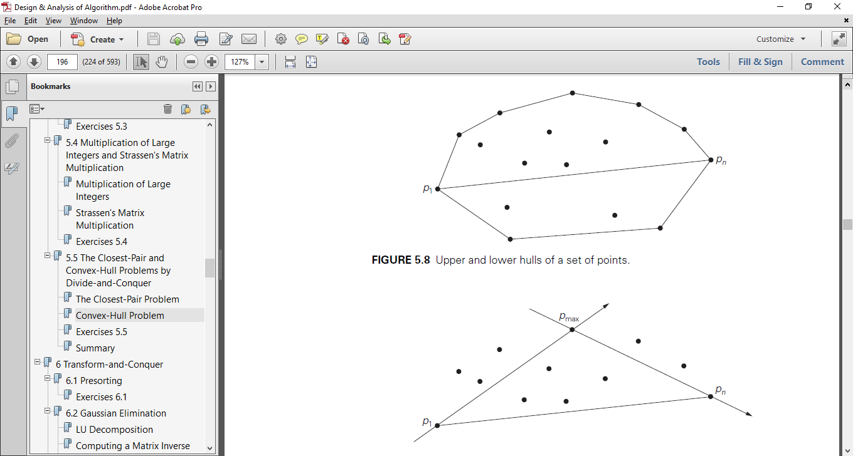

Semua titik pada S yang berada pada garis $p1pn$ (selain titik $p1 dan pn$) tidak mungkin membentuk convex hull, sehingga bisa diabaikan dari pemeriksaan
Kumpulan titik pada S1 bisa membentuk convex hull bagian atas, dan kumpulan titik pada S2 bisa membentuk convex hull bagian bawah → terapkan D & C
Ilustrasi:
S1
S2

Slide 12
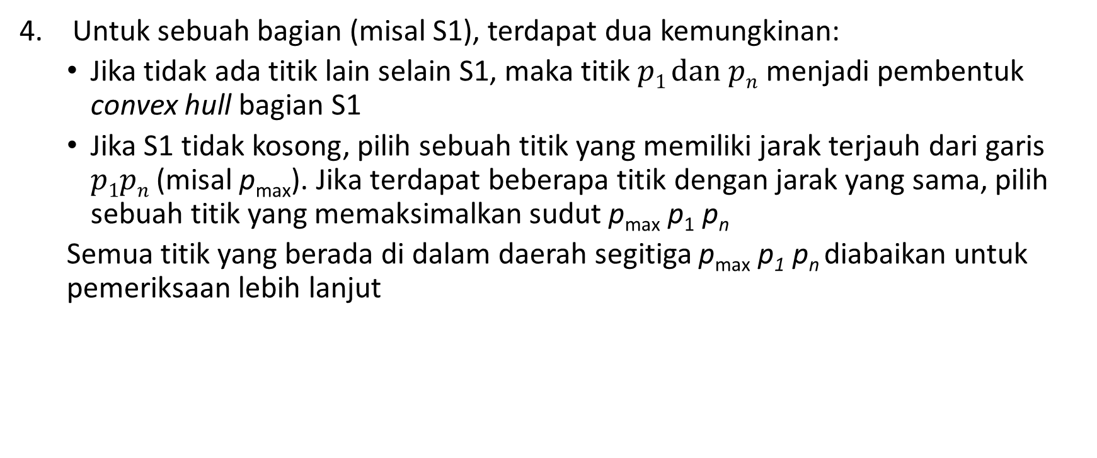
Untuk sebuah bagian (misal S1), terdapat dua kemungkinan:
  Jika tidak ada titik lain selain S1, maka titik $p1 dan pn$ menjadi pembentuk convex hull bagian S1
  Jika S1 tidak kosong, pilih sebuah titik yang memiliki jarak terjauh dari garis $p1pn \text{(}\text{misal} \text{p}\text{max}\text{). }\text{Jika} \text{terdapat}$beberapa titik dengan jarak yang sama, pilih sebuah titik yang memaksimalkan sudut $\text{p}\text{max}$ $\text{p}\text{1}$ $\text{p}\text{n}$
  Semua titik yang berada di dalam daerah segitiga $\text{p}\text{max}$ $\text{p}\text{1}$ $\text{p}\text{n}$diabaikan untuk pemeriksaan lebih lanjut

Slide 13

Tentukan kumpulan titik yang berada di sebelah kiri garis $p1pmax$ (menjadi bagian S_{1,1}), dan di sebelah kanan garis $p1pmax$(menjadi bagian S_{1,2})
Lakukan hal yang sama (butir 4 dan 5) untuk bagian S2, hingga bagian ‘kiri’ dan ‘kanan’ kosong
Kembalikan pasangan titik yang dihasilkan
Titik-titik di dalam segitiga
tidak diproses, karena tidak
mungkin membentuk convex hull
S_{1,2}
S_{1,1}
S₂

Slide 14
(i)
(ii)
(iii)
(iv)

Slide 15
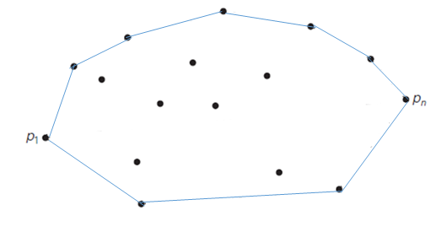
Hasil akhir:

Slide 16

11. Skyline Problem^{*)}
Cakrawala kota (skyline) adalah kontur luar dari siluet yang dibentuk oleh semua bangunan di kota itu jika dilihat dari kejauhan.
*) Semua materi skyline problem di dalam ppt ini diambil dari https://www.learnbay.io/the-skyline-problem/

Slide 17
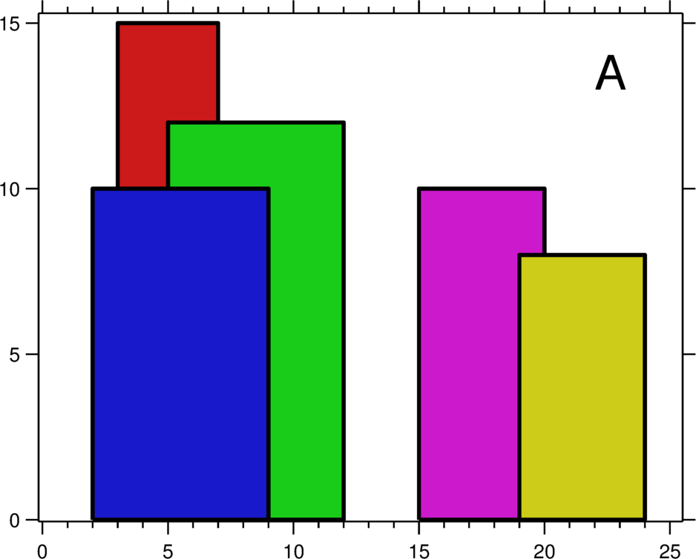
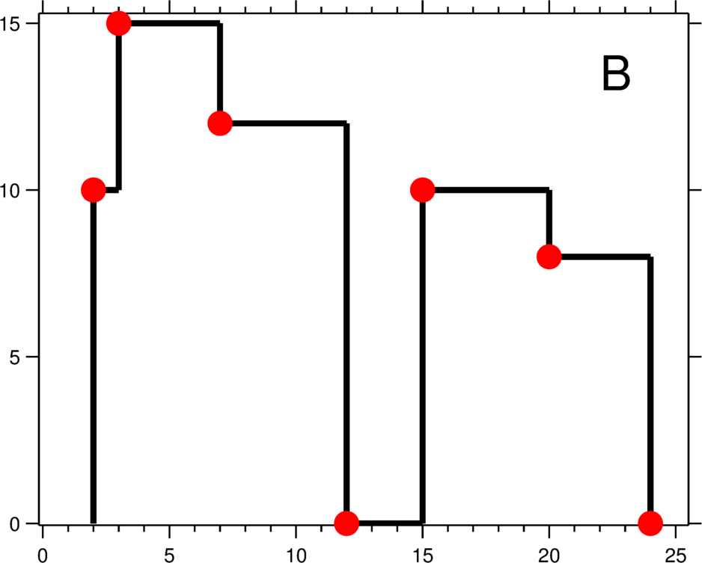
Sekarang misalkan Anda diberikan lokasi dan ketinggian n buah bangunan seperti yang ditunjukkan pada gambar pemandangan kota (Gambar A), bagaimana menampilkan cakrawala yang dibentuk oleh bangunan-bangunan ini secara kolektif (Gambar B).
https://www.learnbay.io/the-skyline-problem/

Slide 18
Informasi geometrik setiap bangunan diwakili oleh triplet [Li, Ri, Hi]
Li : koordinat x tepi kiri bangunan ke-i,
Ri : koordinat x tepi kanan bangunan ke-i,
Hi : tinggi bangunan ke-i
Li, Ri, Hi ≥ 0, dan Ri – Li > 0
Asumsi: semua bangunan berbentuk persegi panjang, permukaan tanah benar-benar datar pada ketinggian 0.
Gambar A: [ [2 9 10], [3 7 15], [5 12 12], [15 20 10], [19 24 8] ]

Slide 19
Outputnya adalah daftar “titik kunci” (titik merah pada Gambar B) dalam format [ [x1,y1], [x2, y2], [x3, y3], … ] yang secara unik mendefinisikan cakrawala.
Titik kunci adalah titik akhir kiri dari segmen garis horizontal. Perhatikan bahwa titik kunci terakhir, di mana bangunan paling kanan berakhir, hanya digunakan untuk menandai berakhirnya kaki langit, dan selalu memiliki ketinggian nol. Juga, tanah di antara dua bangunan yang berdekatan harus dianggap sebagai bagian dari kontur kaki langit.
Gambar B: [ [2 10], [3 15], [7 12], [12 0], [15 10], [20 8], [24, 0] ]

Slide 20
Penyelesaian Skyline Problem dengan algoritma divide and conquer
GetSkyline(n, skyline)
Jika n = 0, maka tidak ada skyline yang dihasilkan (skyline = [] )
Jika n = 1, maka skyline yang dihasilkan adalah satu bangunan saja
Jika n > 1, maka
- bagi n bangunan menjadi dua bagian, masing-masing n/2 bangunan
- GetSkyline(n/2 bangunan yang pertama, leftSkyline)
- GetSkyline(n/2 bangunan sisanya, rightSkyline)
- Gabung(leftSkyline, rightSkyline)

Slide 21
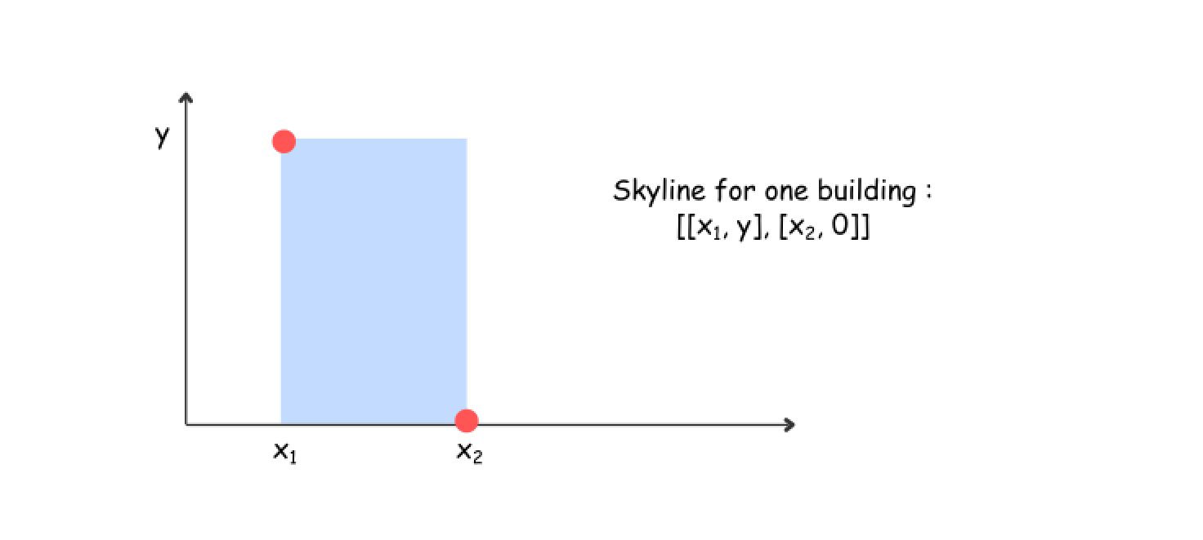
Kasus n = 0, tidak ada skyline yang dihasilkan
Kasus n = 1, maka solusinya hanya satu buah skyline saja

Slide 22
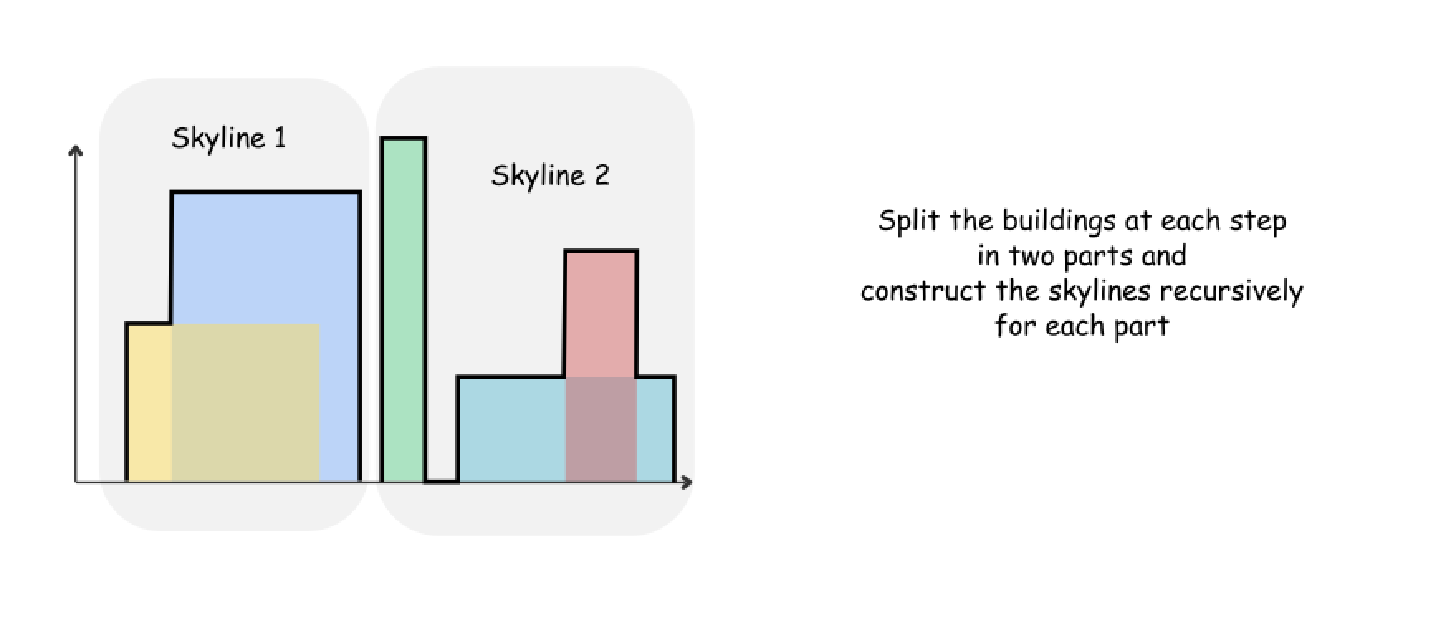
Kasus n > 1 (tahap conquer):
- bagi n bangunan menjadi dua bagian, masing-masing n/2 bangunan
- tentukan skyline untuk masing-masing bagian

Slide 23
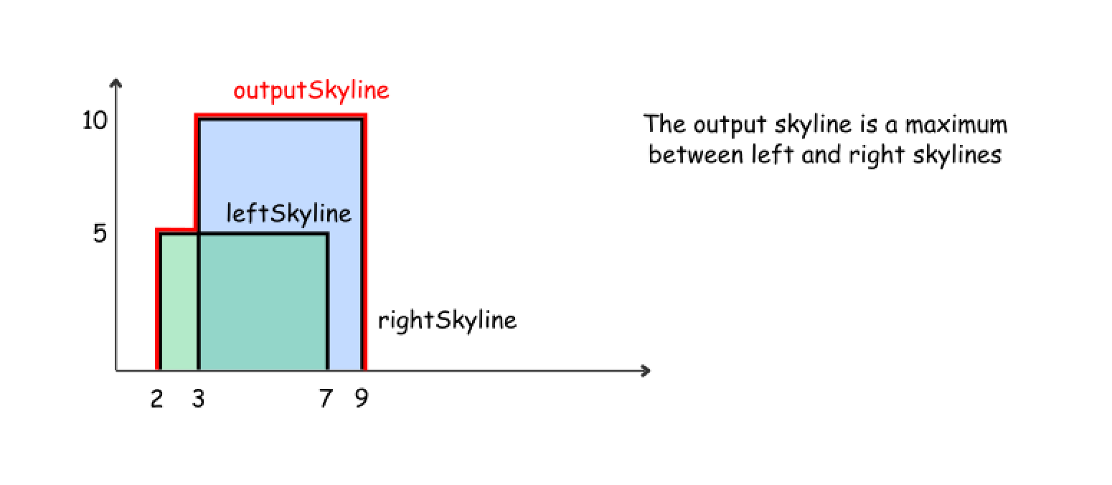
Tahap combine (merge):
- gabungkan skyline masing-masing bagian
- aturan logika: tinggi skyline output harus selalu yang maksimum di antara skyline kiri dan skyline kanan

Slide 24
Misalkan pR dan pL mencatat indeks elemen (bangunan) saat ini (current) pada kedua buah skyline, dan leftY, rightY, currY mencatat tinggi left skyline, right skyline dan skyline hasil gabungan.
Idenya seperti merge di dalam Mergesort
mergeSkylines (left, right) :
currY = leftY = rightY = 0
While kedua skyline masih ada (pR < nR and pL < nL) :
  Ambil elemen dengan koordinat x terkecil. Jika elemen tsb adalah elemen dari left skyline, increment pL dan perbarui leftY. Jika elemen tsb adalah elemen right skyline, increment pR dan perbarui rightY.
  Hitung ketinggian terbesar pada titik saat ini: maxY = max(leftY, rightY).
  Perbarui skyline output dengan titik (x, maxY), jika maxY tidak sama dengan currY
Selagi masih terdapat bangunan di dalam left skyline (pL < nL), proses semuanya dengan aturan logika yang sama seperti yang dijelaskan di atas.
Selagi masih terdapat bangunan di dalam left skyline (pR < nR), proses semuanya dengan aturan logika yang sama seperti yang dijelaskan di atas.
Return skyline luaran (output).

Slide 25
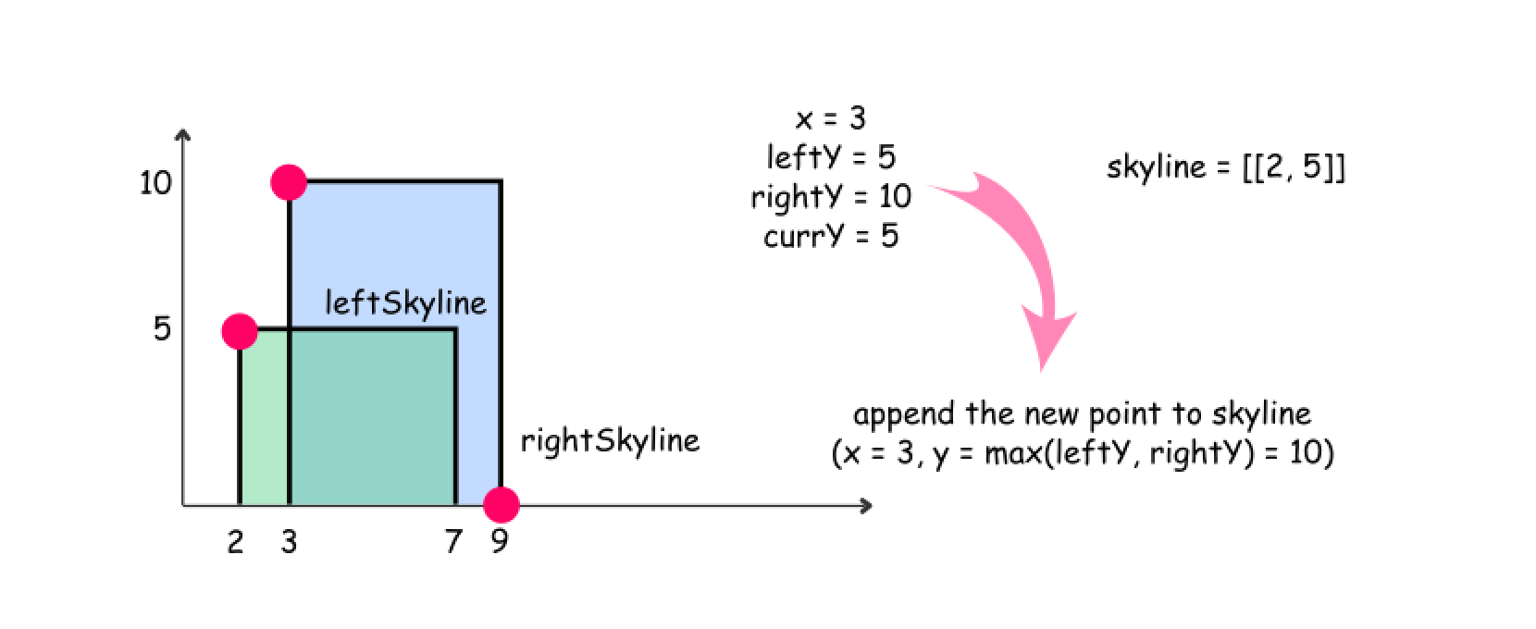
skyline = [[2, 5], [3,10]]

Slide 26
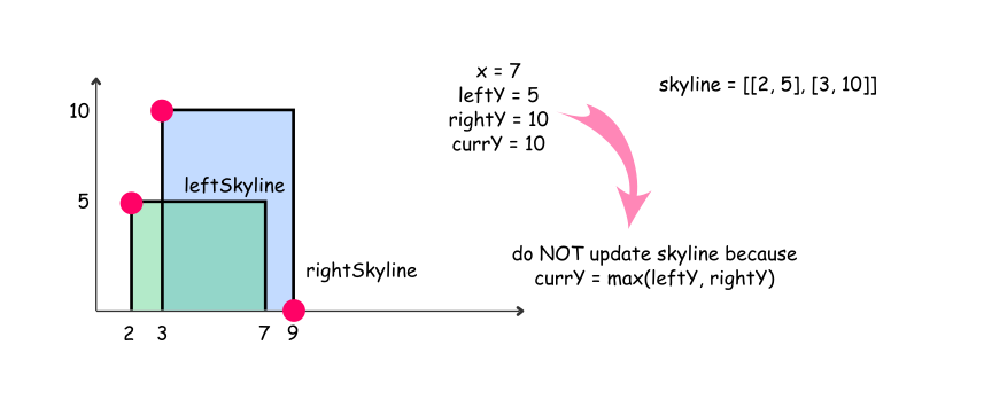

Slide 27
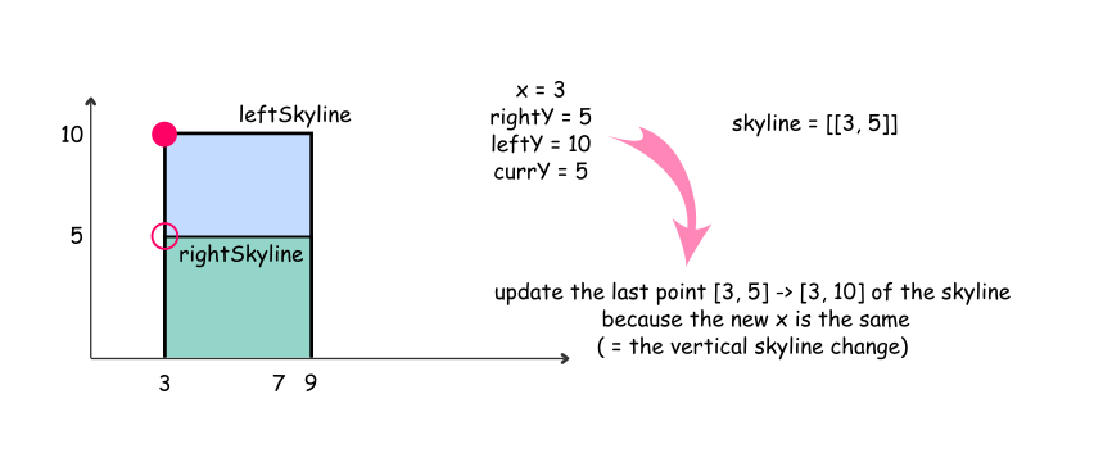
skyline = [[3,10]]

Slide 28
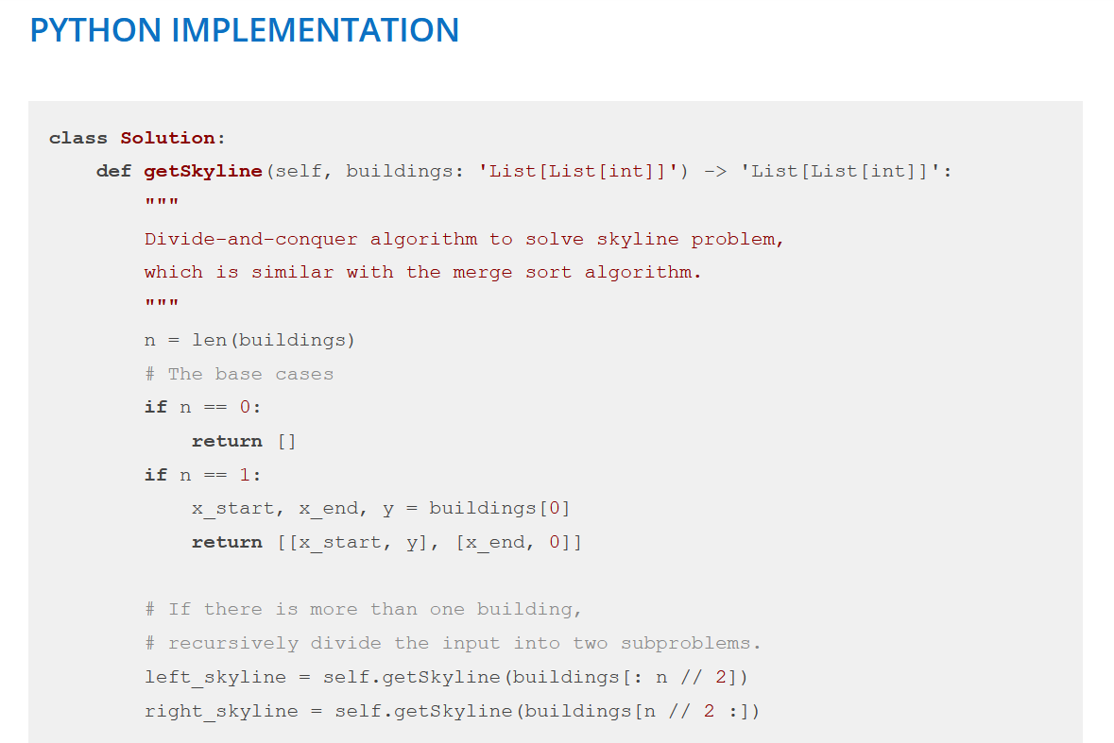
Sumber kode: https://www.learnbay.io/the-skyline-problem/

Slide 29
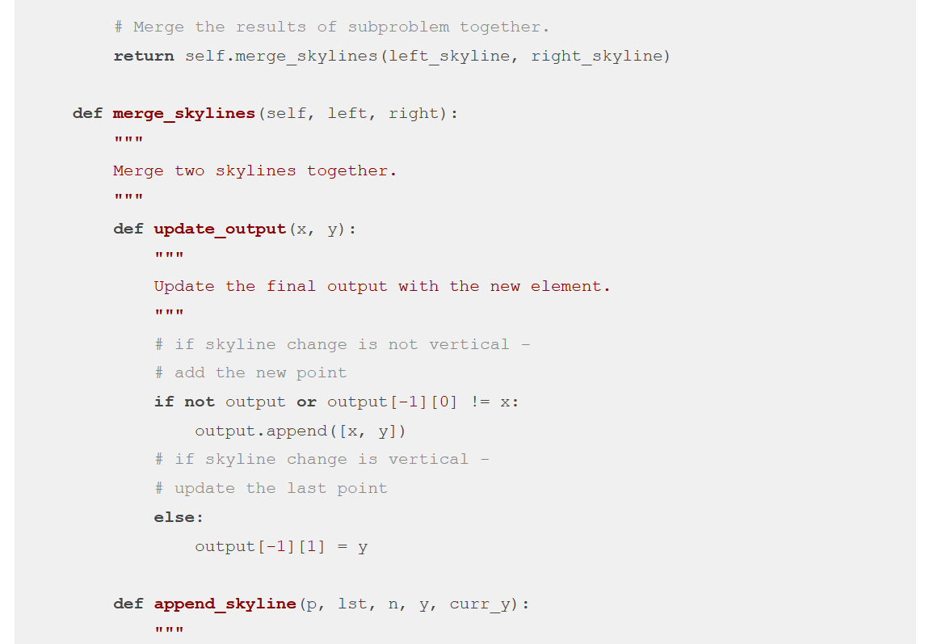

Slide 30
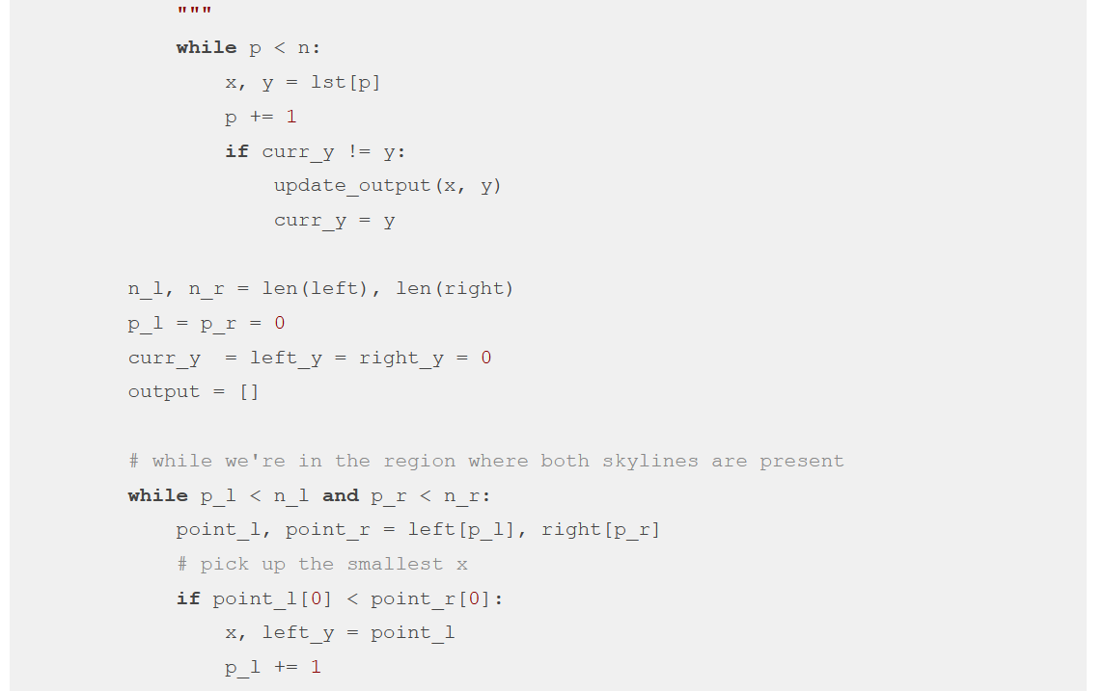

Slide 31
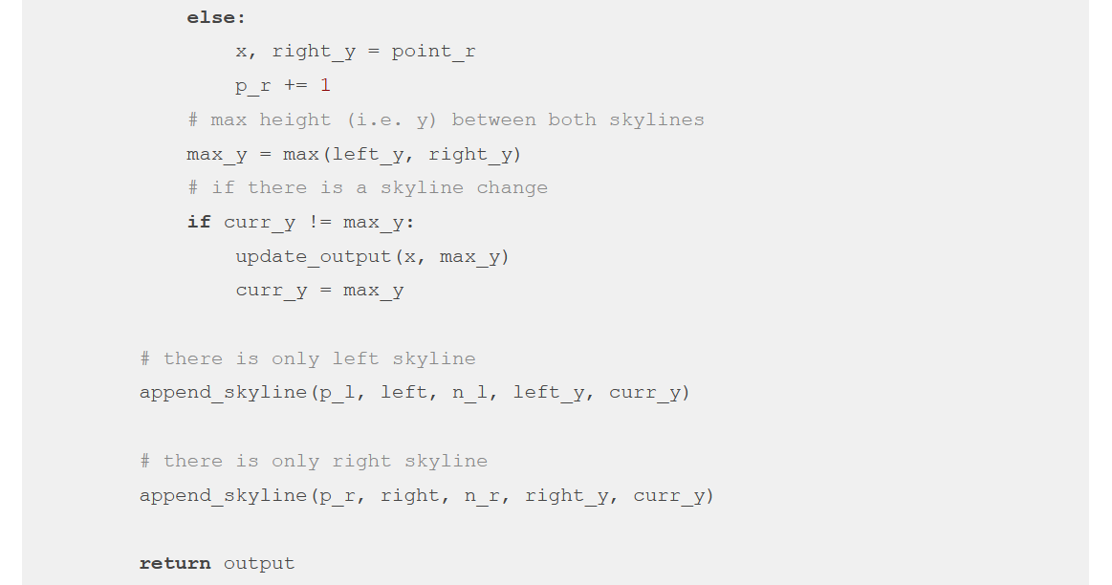

Slide 32
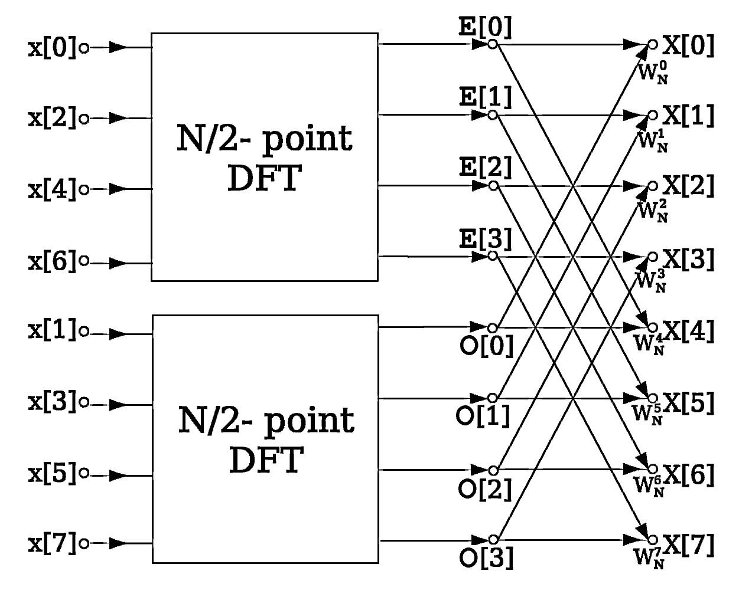
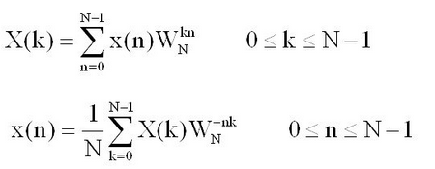

Contoh algoritma lain yang menggunakan divide and conquer:
FFT - Fast Fourier Transform (Algoritma Cooley-Tukey)

Slide 33
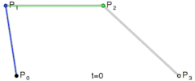
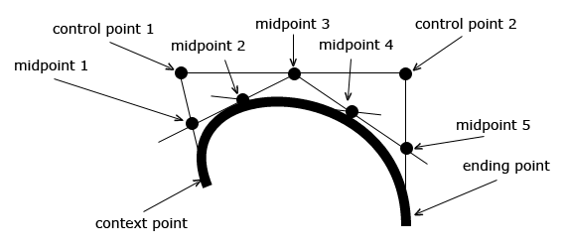
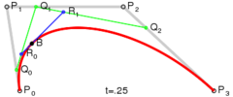
2. Kurva Bezier di dalam grafika computer (computer graphics)
→ Metode untuk menggambarkan kurva mulus (smooth)

Slide 34
Soal Latihan 2 (UTS 2019) – Optimal Subsequence yang kontigu
Diberikan sebuah larik (array) integer a₁, a₂, …, a_{n}. Anda diminta menemukan sub-sequence yang kontigu (berderetan) dari larik tersebut yang memiliki nilai maksimum. Sebagai contoh:
  [–2 , 11, –4 , 13, –5 , 2, –1, 3]
  memiliki nilai maksimum sub-sequence kontigu = 20, yaitu [11, –4 , 13].
Penyelesaian dengan algoritma brute force (lihat materi Algoritma Brute Force Bagian 2) memiliki kompleksitas algoritma O(n²). Jika diselesaikan dengan algoritma divide and conquer bagaimana caranya (langkah-langkahnya, bukan pseudo-code)? Jelaskan jawaban anda dengan mengambil contoh larik di atas. Berapa kompleksitas waktu asimptotiknya?
(Petunjuk: gunakan gagasan seperti pada masalah mencari sepasang jarak titik terdekat/ The Closest Point Pair Problem).

Slide 35
Penyelesaian:
Algoritma divide and conquer:
if n = 1, maka
nilai maksimum = elemen tersebut
else
bagi menjadi dua upa-larik.
Nilai maksimum sub-sequence yang kontigu dapat terjadi pada salah satu dari tiga kasus berikut:
Case 1: semua elemen sub-sequence yang berjumlah maksimum terdapat pada upa-larik kiri.
Case 2: semua elemen sub-sequence yang berjumlah maksimum terdapat pada upa-larik kanan
Case 3: elemen sub-sequence yang berjumlah maksimum dimulai pada upalarik kiri dan berakhir pada upa-larik kanan
Ambil nilai terbesar dari langkah (a), (b), dan (c)

Slide 36
Detil setiap kasus:
Case 1: Hitung secara rekursif nilai maksimum sub-sequence yang seluruhnya terdapat pada upa-larik kiri.
Case 2: Hitung secara rekursif nilai maksimum sub-sequence yang seluruhnya terdapat pada upa-larik kanan
Case 3: Hitung nilai maksimum sub-sequence yang berawal pada upa-larik kiri dan berakhir pada upa-larik kanan. Caranya adalah:
- Cari jumlah maksimum upalarik mulai dari elemen tengah ke kiri
- Cari jumlah maksimum upalarik mulai dari elemen tengah+1 ke kanan
- Kombinasikan keduanya dan jumlahkan hasilnya

Slide 37
  Contoh: [–2 , 11, –4 , 13, –5 , 2, –1, 3]
  [–2 , 11, –4 , 13] [–5 , 2, –1, 3]
Kasus 1: sub-array kontigu maksimum di bagian kiri: [11, –4 , 13] → 11 – 4 + 13 = 20
Kasus 2: sub-array kontigu maksimum di bagian kanan: [2, –1 , 3] → 2 – 1 + 3 = 4
Kasus 3: sub-array kontigu max di antara dua bagian: [11, –4 , 13, -5, 2, -1, 3] → 19
Max(20, 4, 10) = 20 → [11, –4 , 13]

Slide 38
Rincian:
  –2 11 –4 13 –5 2 –1 3
  –2 11 –4 13 –5 2 –1 3
  –2 11 –4 13 –5 2 –1 3
  –2 11 –4 13 –5 2 –1 3
  –2 11 –4 13 –5 2 –1 3
  m=-2 m =11 m =-4 m = 13 m =-5 m = 2 m = -1 m = 3
  Ket: m = nilai max sub-array kontigu

Slide 39
  Combine:
  –2 11 –4 13 –5 2 –1 3
  m1 = -2→[-2] m1 = -4→[-4] m1 = -5→[-5] m1 = -1→[-1]
  m2 = 11→[11] m2 = 13→[13] m2 = 2→[2] m2 = 3→[3]
  m3 = 9→[-2, 11] m3 = 9→[-4, 13] m3 = -3→[-5,2] m3 = 2→[-1, 3]
  max = 11→[11] max = 13→[13] max = 2→[2] max = 3→[3]
  –2 11 –4 13 –5 2 –1 3
  m1 = 11, m2 = 13, m3 = 20→[11,-4,13] m1 = 2, m2 = 3, m3 = 4→[2,-1,3]
  max = 20 → [11, -4, 13] max = 4 → [2, -1, 3]
  –2 11 –4 13 –5 2 –1 3
  m1 = 20 → [11, -4, 13]
  m2 = 4 → [2, -1, 3]
  m3 = 19 → [11, –4 , 13, -5, 2, -1, 3]
  max = 20 → [11, -4, 13]

Slide 40
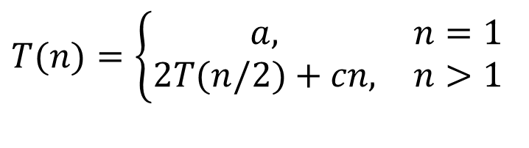
Kompleksitas waktu algoritma:
T(n) adalah jumlah operasi penjumlahan
Pada tahap conquer terdapat dua pemanggilan rekursif, masing-masing untuk n/2 elemen larik.
Operasi penjumlahan untuk upalarik sepanjang maks n elemen = cn
Untuk n = 1, operasi penjumlahan = 0, secara umum = a.
$$T(n)=\left\{\begin{matrix}a, & n=1 \\ 2T(n/2)+cn, & n>1\end{matrix}\right.$$
Menurut Teorema Master, T(n) = O(n log n)

Slide 41
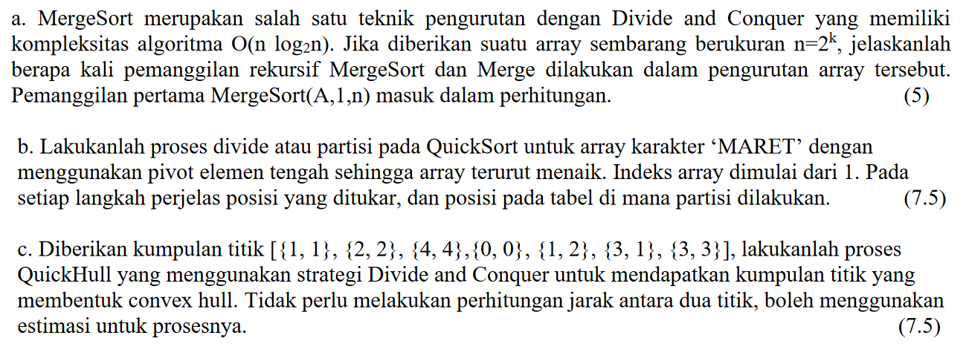
Latihan Soal
1. (UTS 2020)

Slide 42
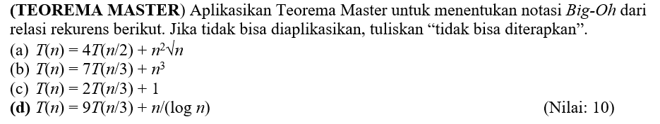
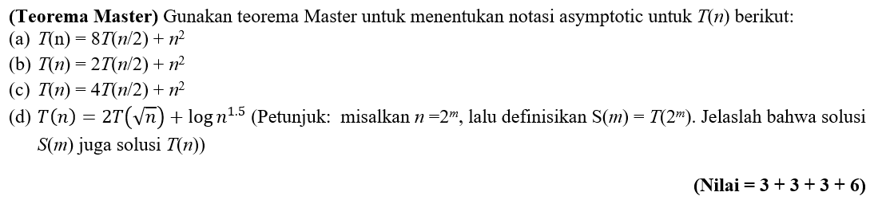
2. (UTS 2016)
3. (UTS 2015)

Slide 43
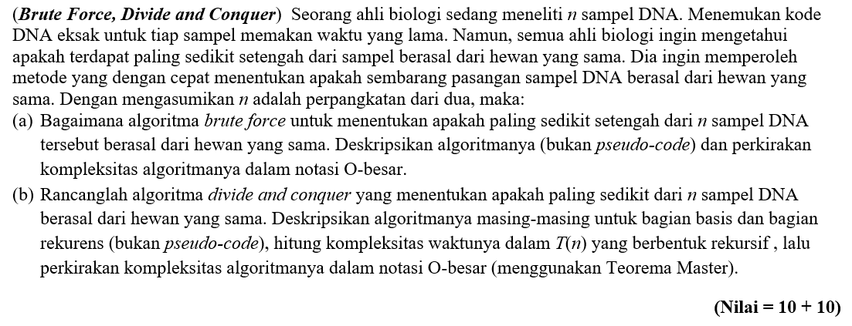
4. (UTS 2015)

Slide 44
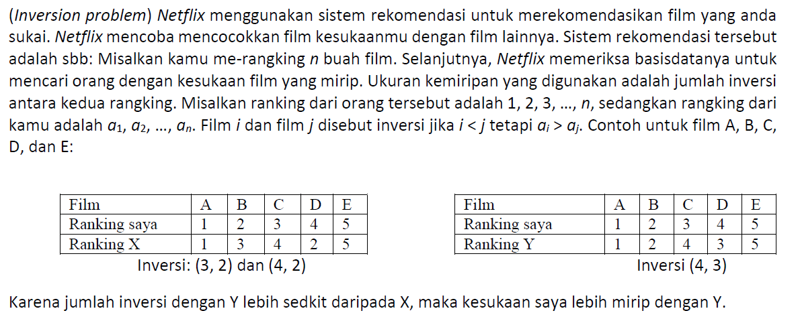
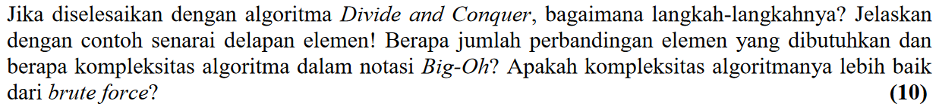
5. Inversion Problem

Slide 45
Jawaban Soal
Inversion Problem
Oleh: Rinaldi M

Slide 47
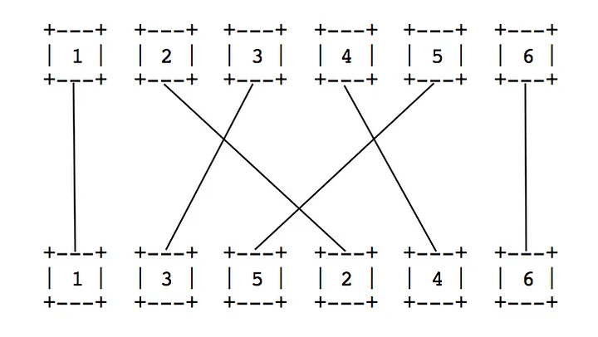
Perangkingan saya:
Perangkingan orang lain:
Ada 3 buah inversi: (3, 2), (5, 2), dan (5, 4)

Slide 48
Jawaban:
Divide: bagi larik a menjadi dua bagian, masing-masing berukuran n/2 elemen
Conquer: hitung inversi pada masing-masing bagian.
Combine: hitung inversi di mana a_{i} dan a_{j} pada masing-masing bagian, lalu jumlahkan inversi ketiganya
function HitungInversi(A, n)
if n = 1
return 0
else
k ← bagidua larik pada posisi n/2, masing-masing A1 dan A2
x ← HitungInversi(A1, n/2)
y ← HitungInversi(A2, n/2)
z ← hitung inversi elemen di A1 dan di A2(A, n)
return x + y + z
endif

Slide 49
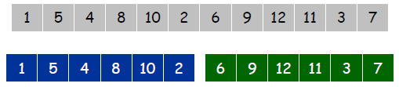
Contoh:
5 inversi: (5, 4), (5, 2),
(4, 2), (8, 2), (10,2)
8 inversi: (6, 3), (9, 3), (9,7)
(12, 11), (12, 3), (12,7), (11, 3), (11, 7),
9 inversi biru-hijau: (5, 3), (4, 3), (8, 6), (8, 3), (8, 7)
(10, 6), (10, 9), (10, 3), (10, 7)
Total = 5 + 8 + 9 = 22 buah inversi

Slide 50


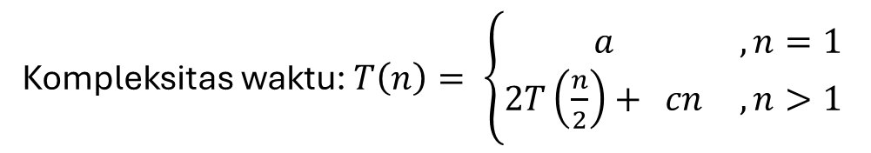
Combine: hitung inversi biru-hijau
- Asumsikan setiap bagian larik terurut.
- Hitung inversi a_{i} dan a_{j} pada masing-masing bagian.
- Gabung (merge) dua bagian larik yang terurut menjadi sebuah larik terurut
13 inversi biru-hijau:
(3, 2), (7, 2), (10, 2), (14, 2), (18, 2), (19, 2), (6 inversi terhadap 2)
(14, 11), (18, 11), (19, 11), (3 inversi terhadap 11)
(18, 16), (19, 16), (2 inversi terhadap 16)
(18, 17), (19, 17), (2 inversi terhadap 17)
Kompleksitas waktu: $T\left(n\right)= \left\{\begin{matrix}a & , n=1 \\ 2T\left(\frac{n}{2}\right)+ cn & , n>1\end{matrix}\right.$
Jika diselesaikan dengan Teorema Master,
Maka T(n) = 2T(n/2) + cn adalah O(n logn)

Slide 51
TAMAT

